Slide 1
Semestralní práce úloha číslo 3
Ilya Pyanov

Slide 2
Cíl úlohy
Počítání sekvence.
Vstup:uživatel piše jestli chce pokračovat a/n, pak zadává první posloupnost a druhou posloupnost
Výstup:nenaleza nebo na jaké pozice ona byla nalezna

Slide 3
Postup řešení
Kontrola jestli uživatel chce pokračovat
Načitaní první a druhou posloupnosti
Process srovnání a hledaní sekvence pomocí ciklům boolean, while, if else a tak dal.
Na výstup dá že sekvence nalezena na jakou pozice nebo nenalezena
Vracení k kontrolě jestli uživatel chce pokračovat

Slide 4
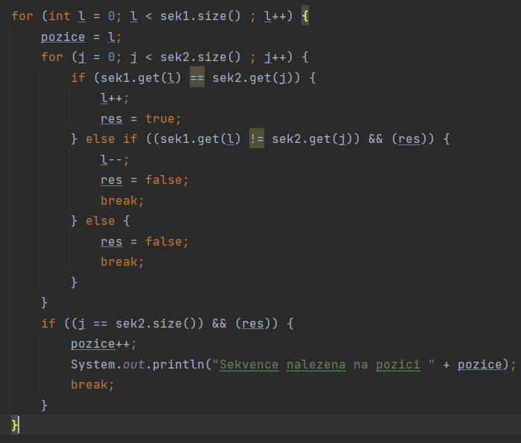
Nejzajímavější čast kodu

Slide 5
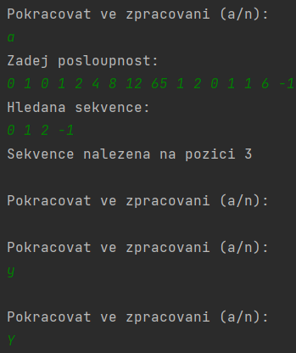
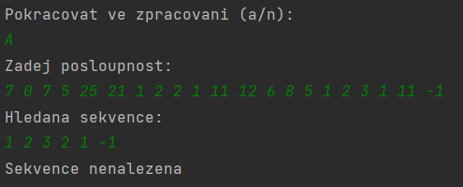
Test výsledky

Slide 6
Děkuju za pozornost

